Slide 1
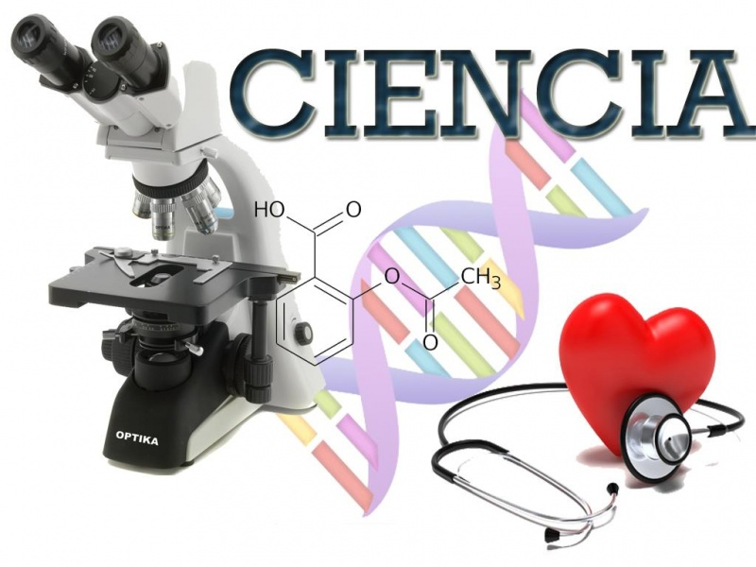
Materia: Inducción a la carrera.
Catedrático: Q.F.B. Carlos Chacón Zenteno.
Integrante:
Víctor Emmanuel Martínez Nandayapa.
Primer semestre 1 “C”
Unidad V. Campos de Acción y su Aplicación Profesional.
Universidad Autónoma de Chiapas.
Facultad de Ciencias Químicas Campus IV
Extensión Ocozocoautla, Chiapas.
Licenciatura en Químico Farmacobiologo.

Slide 2
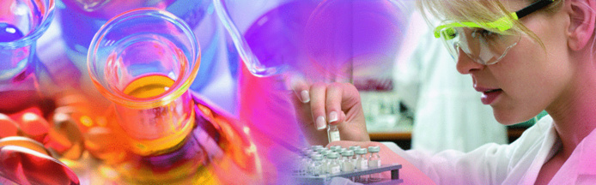
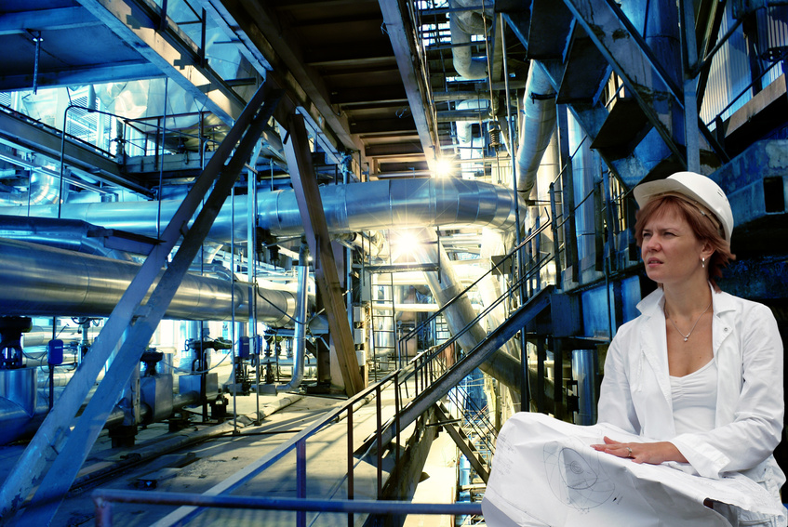
5.1 “La industria”
Es el conjunto de procesos actividades que tiene como finalidad transformar la materia prima en productos elaborados, esto mediante el uso de maquinarias y recursos humanos. Existen diferentes tipos de industrias, según sean los productos que se fabricaran.

Slide 3
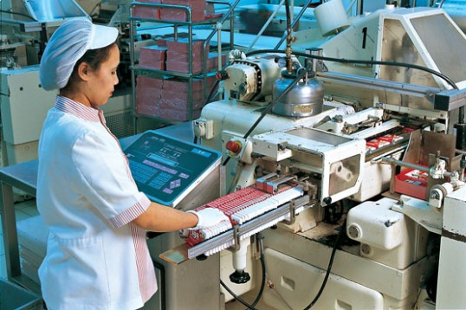

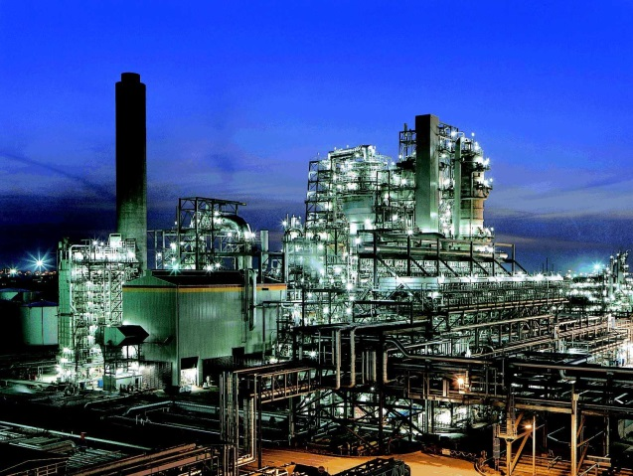
Tipos de Industria
Químicas de base: producen ácidos, fertilizantes, explosivos, pinturas y otras sustancias.
Petroquímicas: elabora plásticos y combustibles.
Industria punta: aquella que utiliza las tecnologías más avanzadas y recientes.
Alimentación: utiliza productos agrícolas, pesqueros y ganaderos para fabricar bebidas, conservas, etc.
Farmacéutica: dedicado a la fabricación, preparación y comercialización de productos químicos medicinales para el tratamiento y también la prevención de las enfermedades.
Agroindustria: comprende la producción, industrialización y comercialización de productos agrarios pecuarios, forestales y biológicos.

Slide 4
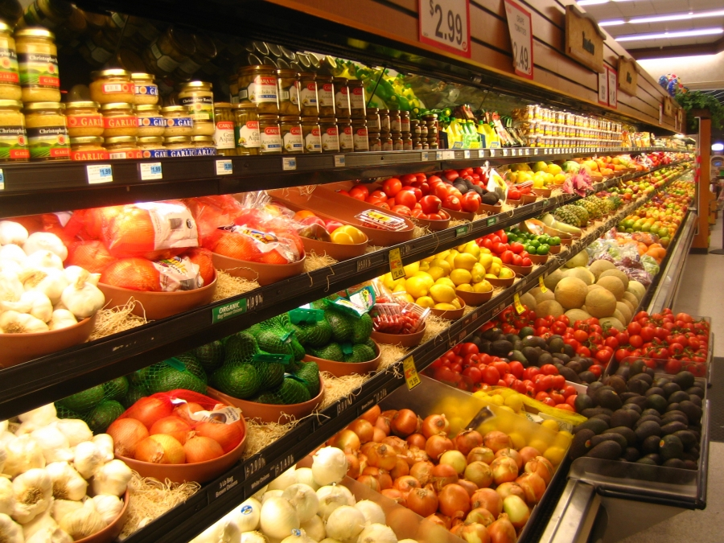
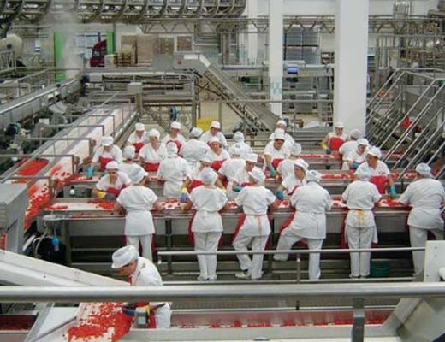
5.2 Alimentaria
Es la parte de la industria que se encarga de todos los procesos relacionados con la llamada (cadena alimenticia). En esta se incluye las fases de “transporte (materia prima)”, “recepción (en la industria)”, “almacenamiento”, “procesamiento” y conservación y distribución”.

Slide 5
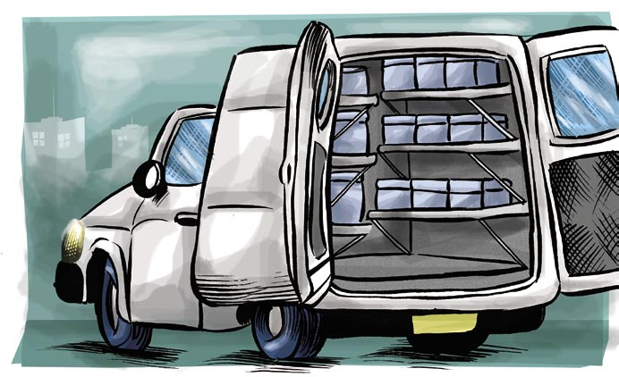
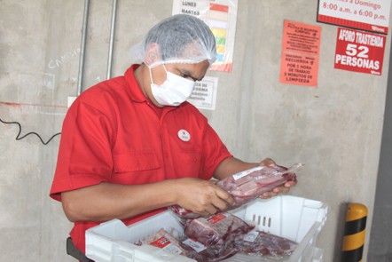
Pasos en la Industria
Alimentaria.
Transporte de alimentos:
En este proceso se incluyen todos los procedimientos que buscan proteger los alimentos durante su traslado desde el lugar de producción al de almacenamiento o procesamiento.
Recepción de Alimentos:
Se aplican en esta fase criterios de aceptación y rechazo de mercancías muy frecuentemente decididas por el juicio profesional de los inspectores de calidad.

Slide 6
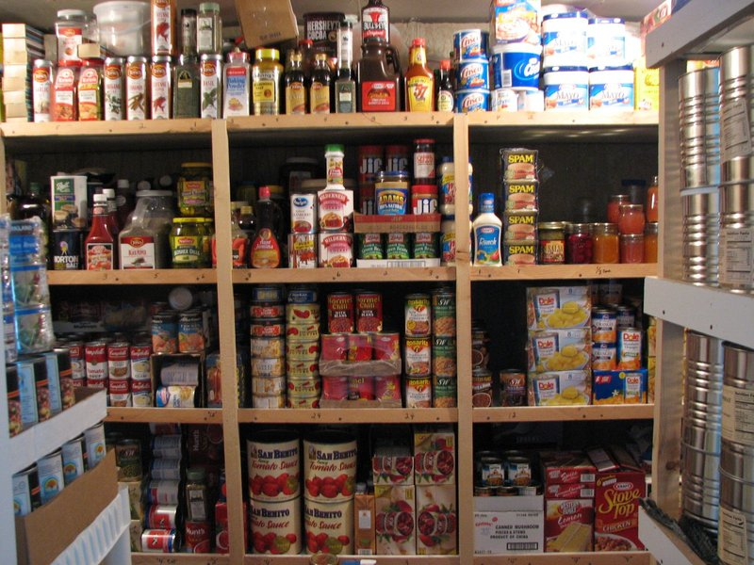
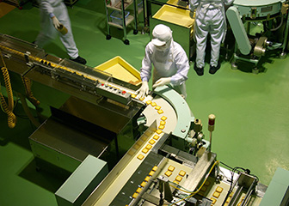
Pasos en la Industria
Alimentaria.
Almacenamiento de Alimentos:
El almacenamiento de alimentos está orientado a mantener en el tiempo las características propias de los alimentos a fin de que sean mantenidos inventarios para la producción. Se estudia la estacionalidad de ciertos productos alimenticios para controlar la rotación. se controlan las temperaturas de almacenamiento y la humedad.
Procesamiento de alimentos:
El procesamiento de alimentos es tan variado como la cantidad de alimentos que existen. Cada alimento tiene su procesamiento y la cantidad o complejidad de los procedimientos varia según el tipo de alimento.

Slide 7
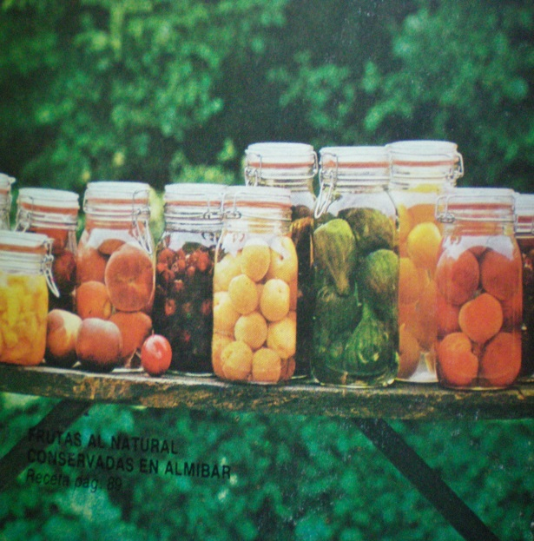
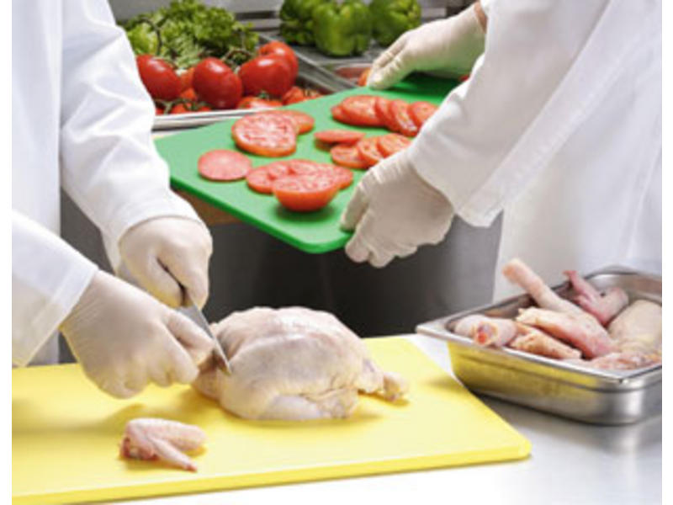
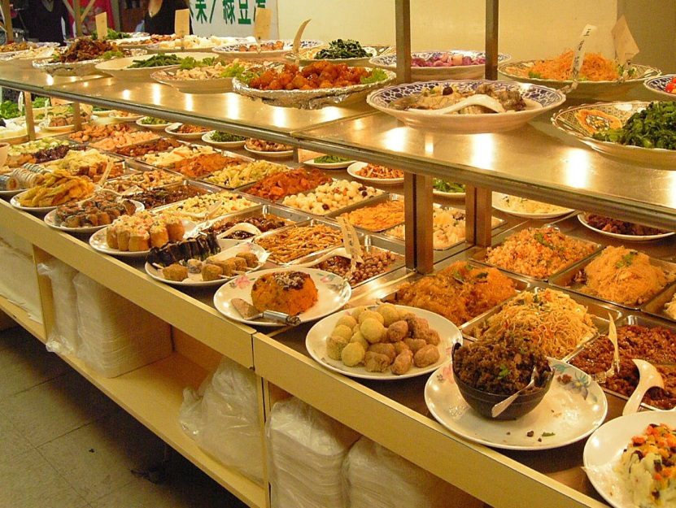
Pasos en la Industria
Alimentaria.
Conservación de Alimentos
Los procesos habituales de la conservación de alimentos, tienen como objeto la transformación inicial del alimento para la obtención de otro producto distinto y transformado que presente un mayor tiempo de vida útil.
Servicio de Alimentos:
Dentro de la industria alimentaria se incluyen los establecimientos que se encargan de preparar alimentos para su servicio y consumo. En estos establecimientos se aplican técnicas gastronómicas que se deben controlar según las normas de la higiene de alimentos. Pueden ser Restaurantes, Hoteles, etc.

Slide 8

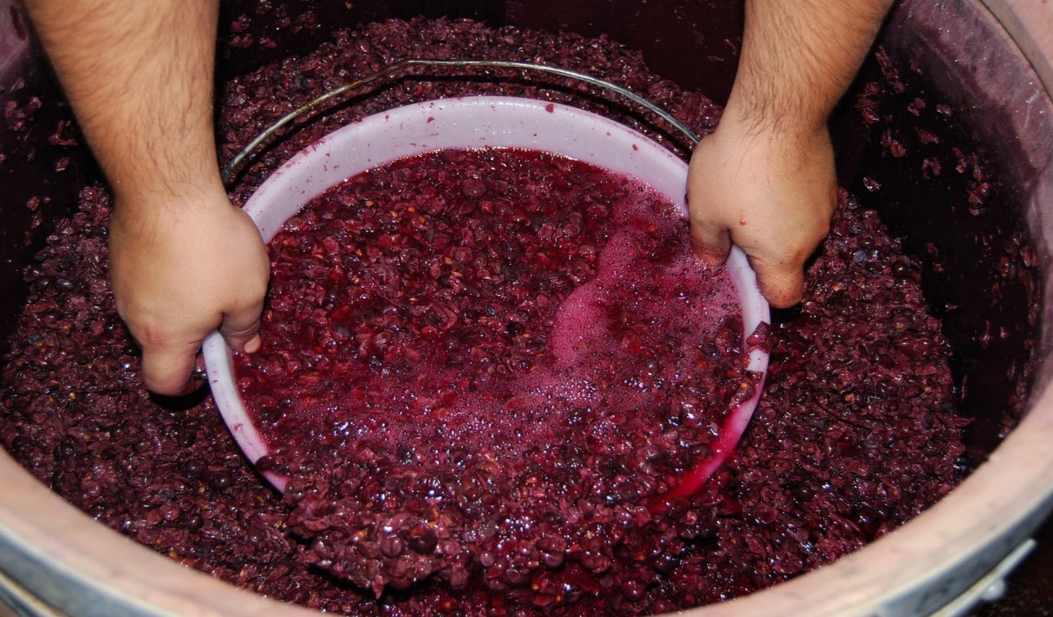
5.3 Fermentación
proceso catabólico de oxidación incompleta, que no requiere oxígeno, y el producto final es un compuesto orgánico. Según los productos finales, existen diversos tipos de fermentaciones.
El proceso de fermentación es anaeróbico, es decir, se produce en ausencia de oxígeno; ello significa que el aceptor final de los electrones del NADH producido en la glucólisis no es el oxígeno, sino un compuesto orgánico que se reducirá para poder re oxidar el NADH a NAD

Slide 9
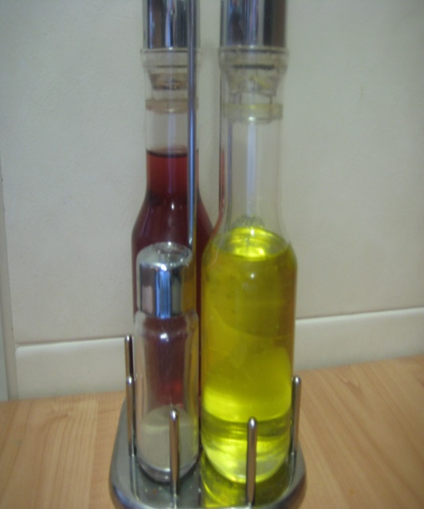
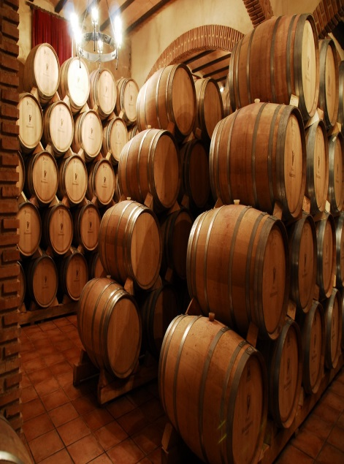
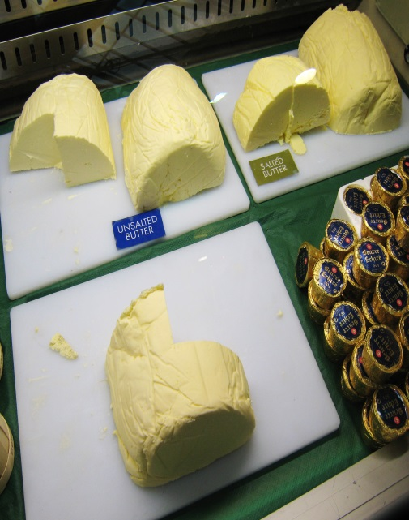
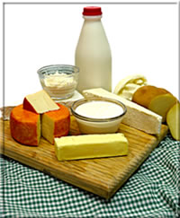
Tipos de Fermentación
Hay fermentación natural, cuando las condiciones ambientales permiten la interacción de los microorganismos y los sustratos orgánicos susceptibles, y artificial, cuando el ser humano propicia condiciones y el contacto referido.
fermentación acética.
fermentación alcohólica.
fermentación butírica.
fermentación láctica.

Slide 10

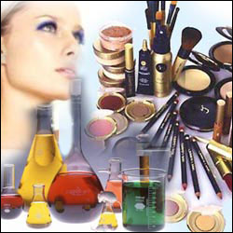
5.4 Cosméticos
son productos que se utilizan para la higiene corporal o para mejorar la apariencia, especialmente del rostro. Por lo general son mezclas de compuestos químicos, algunos se derivan de fuentes naturales, muchos otros son sintéticos.

Slide 11
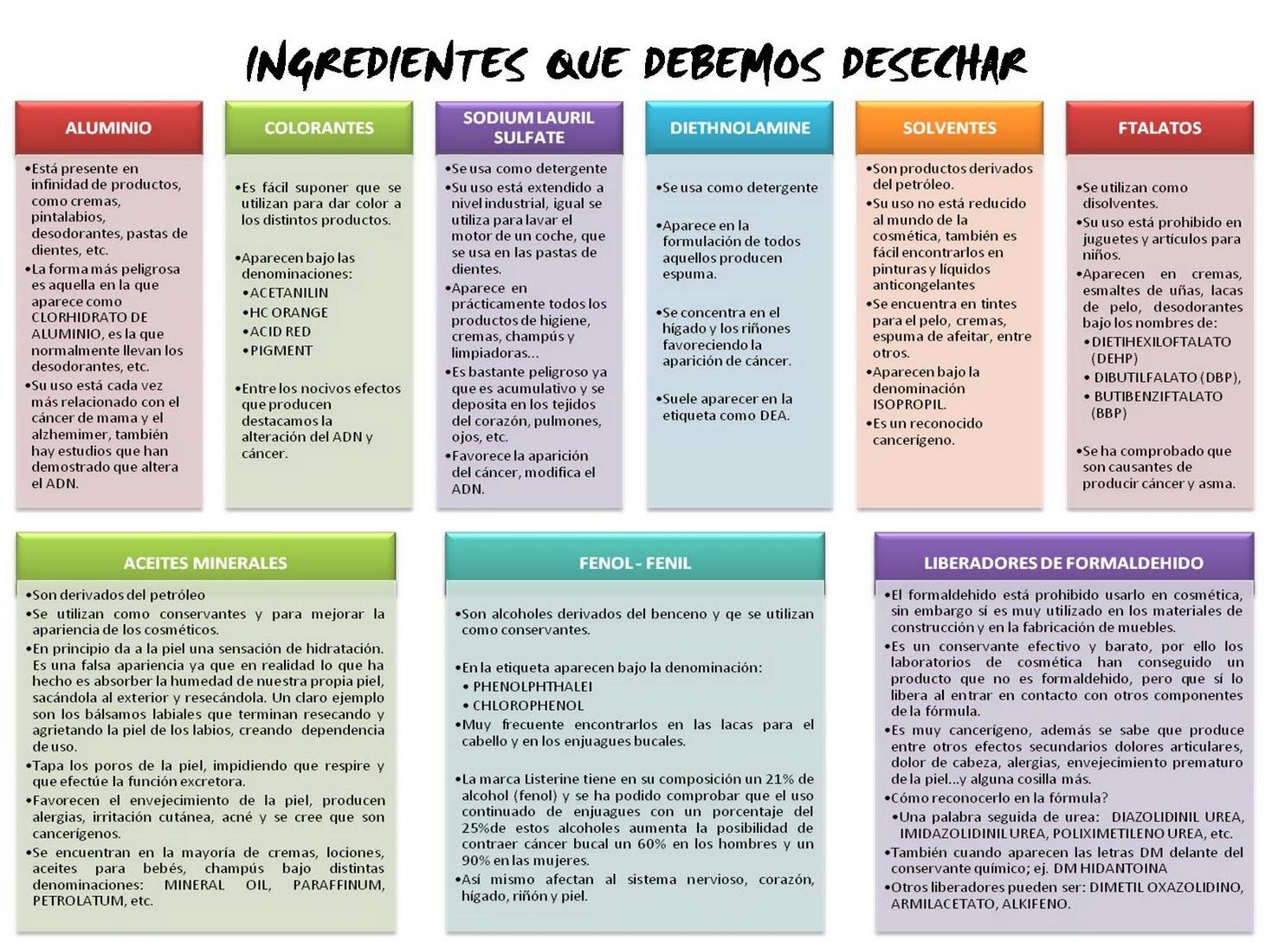

Slide 12
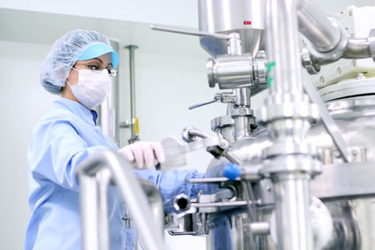
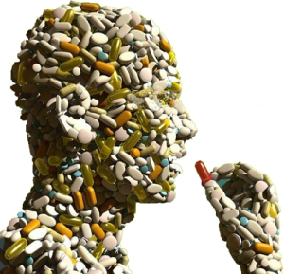
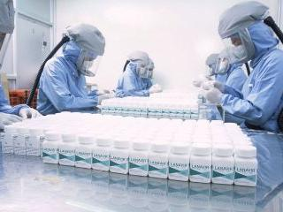
5.5 Farmacéutica
sector empresarial dedicado a la fabricación, preparación y comercialización de productos químicos medicinales para el tratamiento y también la prevención de las enfermedades. Algunas empresas del sector fabrican productos químicos farmacéuticos a granel (producción primaria), y los preparan para su uso médico mediante métodos conocidos colectivamente como producción secundaria. Entre los procesos de producción secundaria, altamente automatizados, se encuentran la fabricación de fármacos dosificados, como pastillas, cápsulas o sobres para administración oral, disoluciones para inyección, óvulos y supositorios.

Slide 13
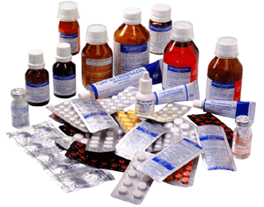
¿Qué es el fármaco?
es toda sustancia química purificada utilizada en la prevención, diagnóstico, tratamiento, mitigación y cura de una enfermedad, para evitar la aparición de un proceso fisiológico no deseado o bien para modificar condiciones fisiológicas con fines específicos.
Las formas farmacéuticas son los principios activos más los excipientes. Son un producto semiterminado en presentación:
Líquidas:
Solución, jarabe, tintura, infusiones, aerosoles, colirio, inyectables e infusión.
Sólidas:
Polvos, granulados, tabletas, grageas, cápsula, píldoras o glóbulo homeopático.
Semisólidas:
Suspensión, emulsión, pasta, crema o pomada, ungüento, geles.
Otras:
Nano suspensión, emplasto, dispositivos transdérmicos, aspersores.

Slide 14
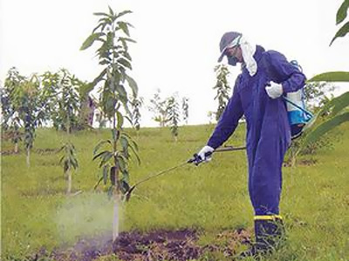
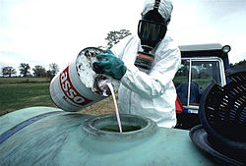
5.6 Agroquímica
ciencia química que estudia las causas y efectos de las reacciones bioquímicas que afectan al crecimiento animal y vegetal.
En esta rama se incluyen tanto los diferentes abonos o fertilizantes como las sustancia fitosanitarias como herbicidas, insecticidas o fungicidas. También se incluyen en este apartado sustancias como las fitohormonas o reguladores de crecimiento.

Slide 15
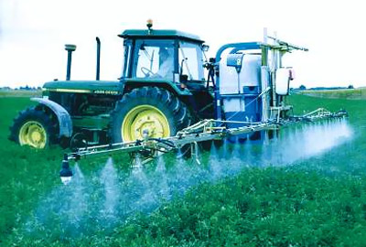
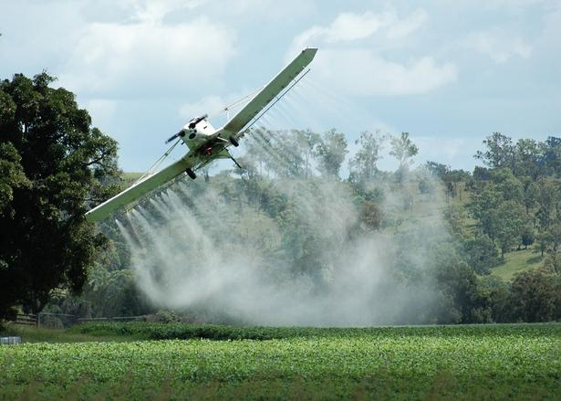
La Agroquímica
“en la agricultura”
Por una parte la agroquímica ha permitido grandes avances en la productividad de la agricultura. Por otra parte algunas de las sustancias que se introducen en el medio ambiente pueden resultar perjudiciales. Por estas razones en los últimos años se han creado dos corrientes contrapuestas - una intentando recuperar formas más tradicionales prescindiendo de los productos químicos y otra que intenta aumentar la producción por una intensificación aún mayor aplicando los productos más avanzados e introduciendo organismos genéticamente modificados.

Slide 16
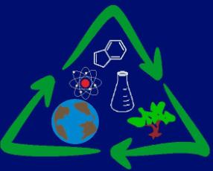
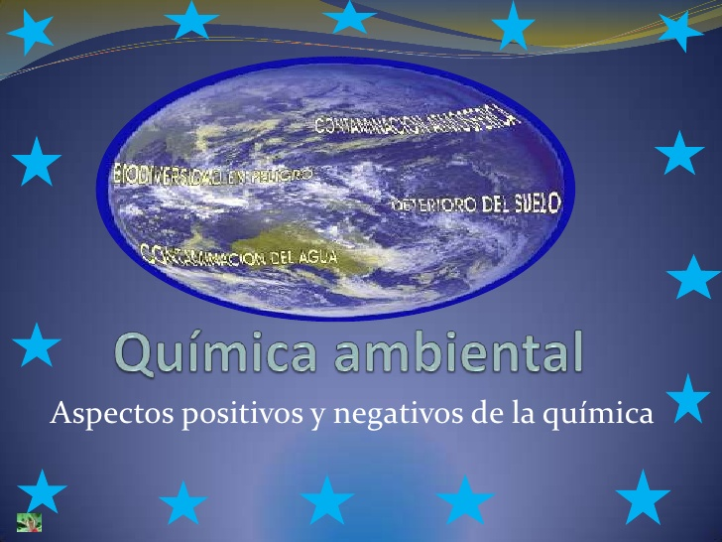
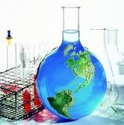
5.7 Química Ambiental.
denominada también química medioambiental es la aplicación de la química al estudio de los problemas y la conservación del ambiente. Estudia los procesos químicos que tienen lugar en el medio ambiente global, o en alguna de sus partes: el suelo, los ríos y lagos, los océanos, la atmósfera, así como el impacto de las actividades humanas sobre nuestro entorno y la problemática que ello ocasiona. La química de la atmósfera, a medida que la comunidad internacional presta más atención a las tesis del ecologismo (con acuerdos internacionales como el protocolo de Kioto para reducir las emisiones de gases de efecto invernadero), es una disciplina que ha ido cobrando cada vez más importancia.

Slide 17
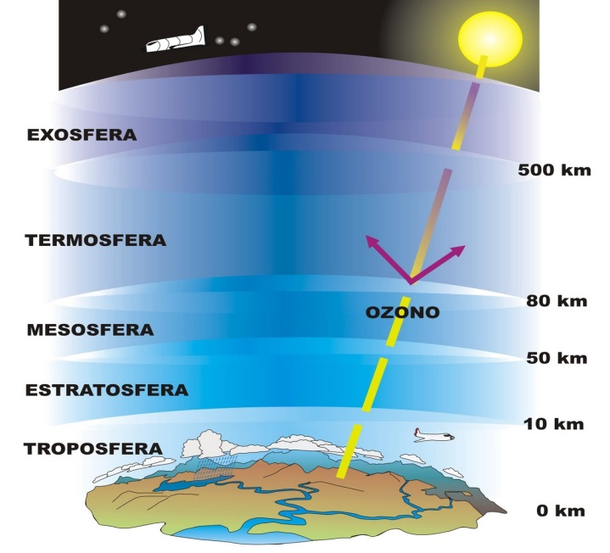
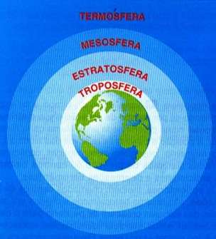
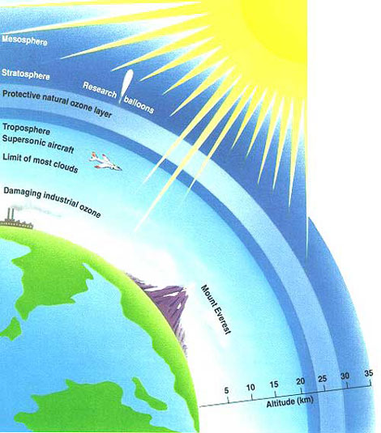
La Química Ambiental
Tradicionalmente las ciencias ambientales han estudiado los procesos e interacciones en la mesosfera, la exosfera, la geosfera y la biosfera. La química ambiental no sólo se encarga del estudio de la vida, transporte y evolución de las sustancias en los ámbitos antes señalados, sino que debe añadir quinta esfera, la antroposfera, que involucra las actividades y sustancias realizadas por los humanos.

Slide 18

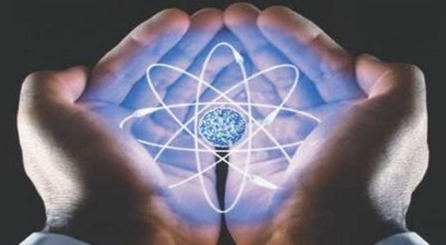
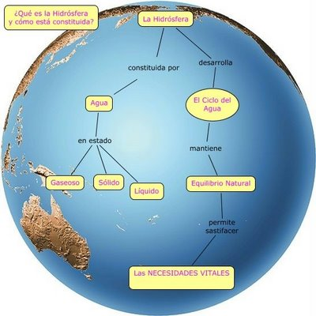
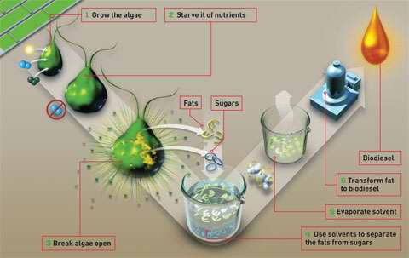
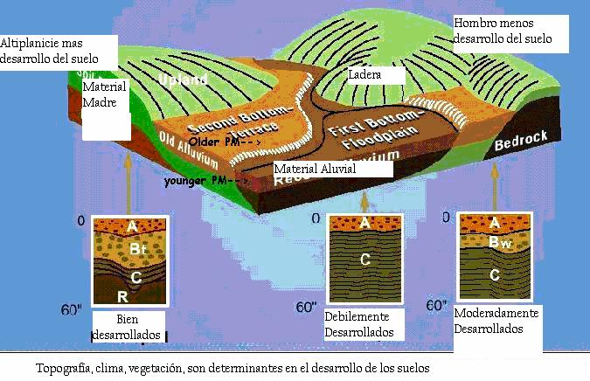
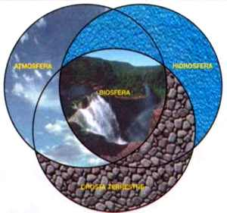
Divisiones de la Química
Ambiental.
Dentro de la química ambiental, podríamos encontrar las siguientes divisiones, aunque es una materia en la que es difícil hacer separaciones rotundas, pues la mayoría de los ciclos biogeoquímicos afectan a algunas, o a todas, las partes:
Química de la atmósfera.
Química de la hidrosfera. Predomina, por su importancia, la química de los océanos.
Química edáfica o química del suelo.
Química de la biosfera.
Química verde.

